Slide 1
IMMOBILIENSTRATEGIE KING COUNTY (SEATTLE)
Im Zentrum gut verkaufen,
am Stadtrand unauffällig wohnen
Datenbasierte Empfehlungen für Amy Williams
Quelle: King County Housing Data, 21.597 Hausverkäufe, Mai 2014 – Mai 2015
Notes:
Zeit: 0:30
• Begrüßung: „Frau Williams, schön, dass Sie da sind.“
• Ziel: In 10 Minuten zeigen, wann Sie Ihre Häuser im Zentrum am besten verkaufen, ob sich eine Renovierung lohnt und wo Sie am Stadtrand günstig und unauffällig wohnen können.
• Grundlage: echte Verkaufsdaten aus King County, also Seattle und Umgebung.

Slide 2
IHRE AUSGANGSLAGE
Drei Fragen, auf die Sie eine Antwort brauchen
1
2
3
Verkaufen
Renovieren
Kaufen
Wann verkaufe ich meine Top-Häuser im Zentrum zum besten Preis?
Lohnt es sich, vor dem Verkauf zu renovieren?
Wo und wann finde ich günstige, unauffällige Häuser am Stadtrand?
Quelle: King County Housing Data, 21.597 Hausverkäufe, Mai 2014 – Mai 2015
2
Notes:
Zeit: 0:45
• Ihre Situation: Sie verkaufen nach und nach mehrere teure Häuser im Zentrum und brauchen gleichzeitig unauffällige Häuser am Stadtrand.
• Daraus ergeben sich drei Fragen: Wann verkaufen? Renovieren oder nicht? Wo und wann kaufen?
• Überleitung: „Bevor ich die Antworten zeige, kurz zur Datenbasis.“

Slide 3
DATEN UND ANNAHMEN
Grundlage: über 21.000 Hausverkäufe aus einem Jahr
Unsere Annahmen
21.597
Zentrum: Downtown Seattle
Zentral: die 25 % der Häuser, die am nächsten am Zentrum liegen (bis ca. 10 km)
Randlage: die 25 % der Häuser, die am weitesten entfernt liegen (ab ca. 25 km)
Top-Häuser: die teuersten 10 % (ab 887.000 $)
Unauffälliges Haus (Durchschnittshaus): kein Wasserzugang, keine besondere Aussicht; Preis, Wohnfläche, Bauqualität und Zustand im mittleren Bereich
Jahreszeiten: Frühling = März–Mai, Winter = Dezember–Februar
Hausverkäufe in King County
12 Monate
Mai 2014 bis Mai 2015
Preis pro m²
als faire Vergleichsgröße zwischen Häusern
Quelle: King County Housing Data, 21.597 Hausverkäufe, Mai 2014 – Mai 2015
3
Notes:
Zeit: 0:45
• Rund 21.600 Hausverkäufe über ein Jahr, von Mai 2014 bis Mai 2015.
• Wir vergleichen den Preis pro m². So sind große und kleine Häuser fair vergleichbar.
• Definitionen: „zentral“ heißt bis etwa 10 km von Downtown, „Randlage“ ab etwa 25 km, „Top-Häuser“ sind die teuersten 10 %.
• „Unauffällig“ heißt für uns: ein ganz normales Haus, ohne Wasserlage, ohne besondere Aussicht, mit mittlerem Preis und mittlerer Größe.

Slide 4
HYPOTHESEN IM ÜBERBLICK
Unsere drei Annahmen halten nur teilweise
H1
Im Frühling verkaufen, im Winter kaufen
Gesamtmarkt: ja, Frühling ca. 8 % teurer als Winter. Bei Ihren Top-Häusern im Zentrum gibt es aber keinen Frühlingsaufschlag.
Teilweise bestätigt
H2
Renovieren vor dem Verkauf steigert den Gewinn
Bei hochwertigen Häusern ja (bis +67 % pro m²), im Top-Segment im Zentrum aber kein messbarer Aufpreis. Kosten unbekannt.
Teilweise bestätigt
H3
Weiter weg vom Zentrum = günstiger und unauffälliger
Günstiger: klar ja – am Stadtrand kostet der m² nur die Hälfte. Unauffällig: nur in bestimmten Orten.
Teilweise bestätigt
Quelle: King County Housing Data, 21.597 Hausverkäufe, Mai 2014 – Mai 2015
4
Notes:
Zeit: 0:45
• Wir sind mit drei Vermutungen gestartet: Frühling ist gut für den Verkauf, Renovieren bringt mehr Geld, weiter draußen ist es günstiger und unauffälliger.
• Ehrliches Ergebnis: Alle drei stimmen nur teilweise.
• Für Sie interessant sind gerade die Unterschiede. Überleitung: „Fangen wir mit dem Timing an.“

Slide 5
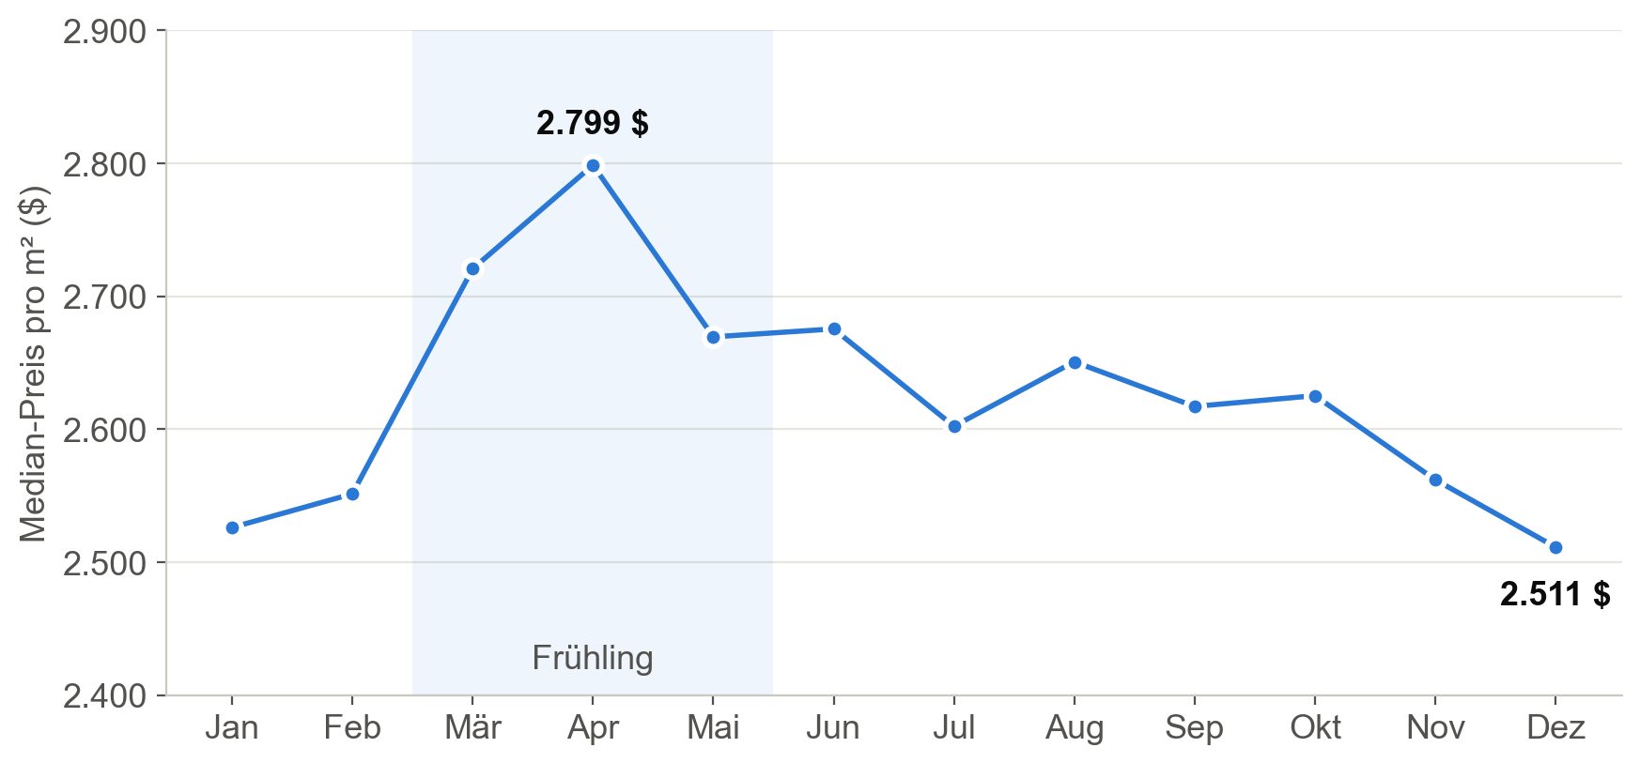
H1 · TIMING
Der Gesamtmarkt ist im April am teuersten, im Dezember am günstigsten
+8 %
höherer Preis pro m² im Frühling als im Winter
Fast doppelt
so viele Verkäufe im Frühling wie im Winter – im Winter weniger Konkurrenz beim Kauf
Median-Preis pro m² aller Hausverkäufe je Monat
Quelle: King County Housing Data, 21.597 Hausverkäufe, Mai 2014 – Mai 2015
5
Notes:
Zeit: 1:00
• Kurve erklären: Jeder Punkt ist der typische Preis pro m² in einem Monat.
• Höchster Wert im April, niedrigster im Dezember. Der Frühling liegt etwa 8 % über dem Winter.
• Im Frühling gibt es fast doppelt so viele Verkäufe wie im Winter. Wer im Winter kauft, hat also weniger Konkurrenz.
• Überleitung: „Das gilt für den Gesamtmarkt. Für Ihre Häuser sieht es aber anders aus.“

Slide 6
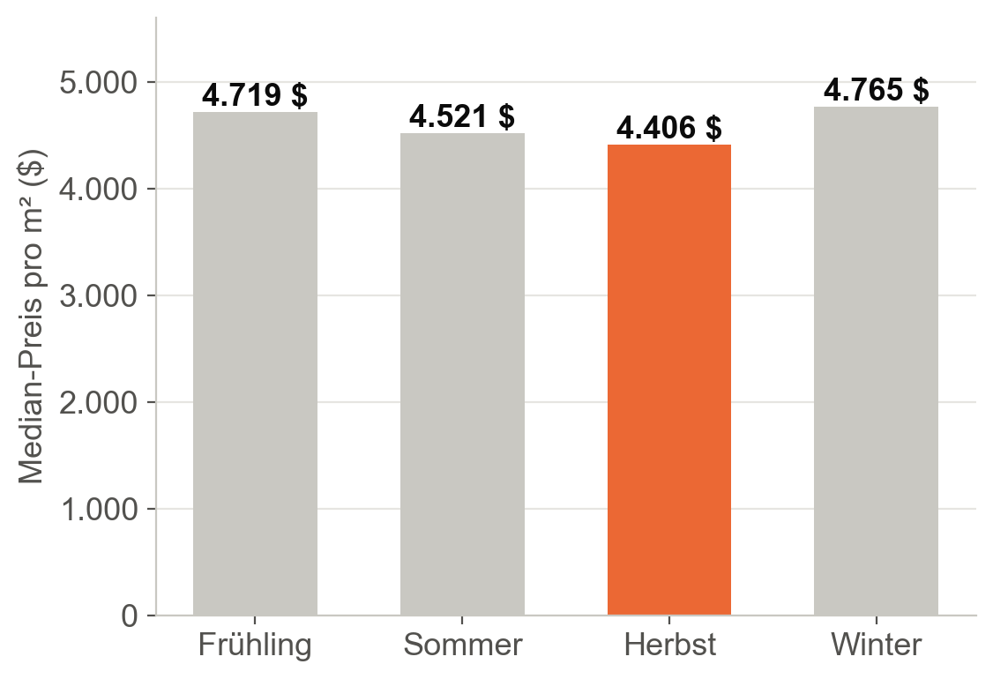
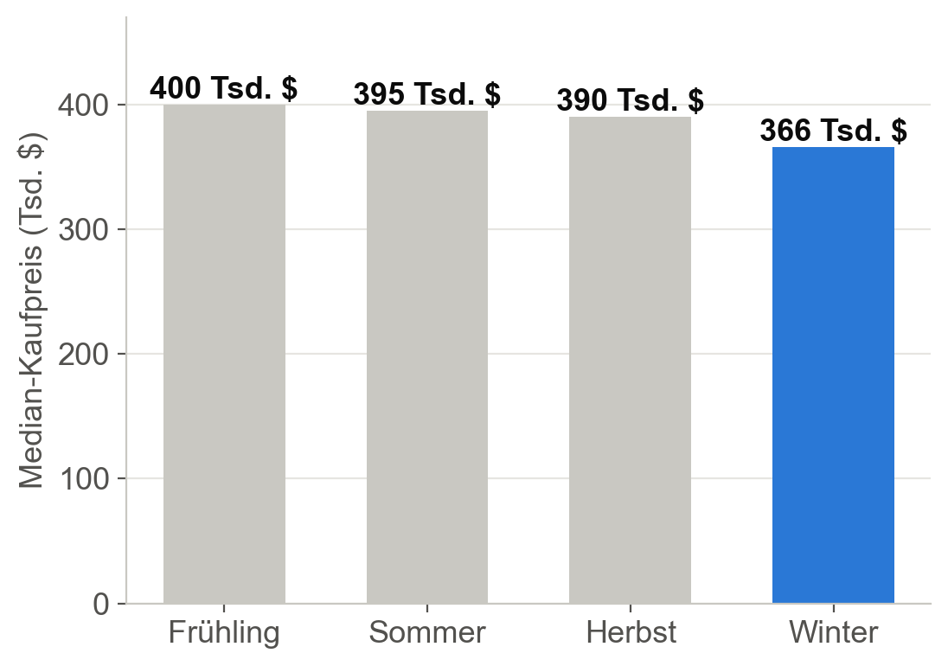
H1 · TIMING FÜR SIE
Für Ihre Häuser: im Herbst nicht verkaufen, im Winter kaufen
Verkauf: Ihre Top-Häuser im Zentrum
Kauf: Durchschnittshäuser am Stadtrand
Herbst ca. 7 % unter Winter und Frühling
Winter ca. 8 % günstiger als Frühling
Quelle: King County Housing Data, 21.597 Hausverkäufe, Mai 2014 – Mai 2015
6
Notes:
Zeit: 1:00
• KERNFOLIE – kurz Pause machen.
• Links, Ihre Top-Häuser im Zentrum: Es gibt keinen Frühlingsbonus. Winter und Frühling liegen gleichauf, nur im Herbst erzielen Sie etwa 7 % weniger.
• Bei teuren Häusern in Top-Lage zählt die Lage, nicht die Jahreszeit.
• Rechts, die Häuser, die Sie kaufen wollen: Im Winter sind sie etwa 8 % günstiger, also rund 366.000 $ statt 400.000 $.
• Kernaussage: „Verkaufen Sie nicht im Herbst, und kaufen Sie im Winter.“

Slide 7
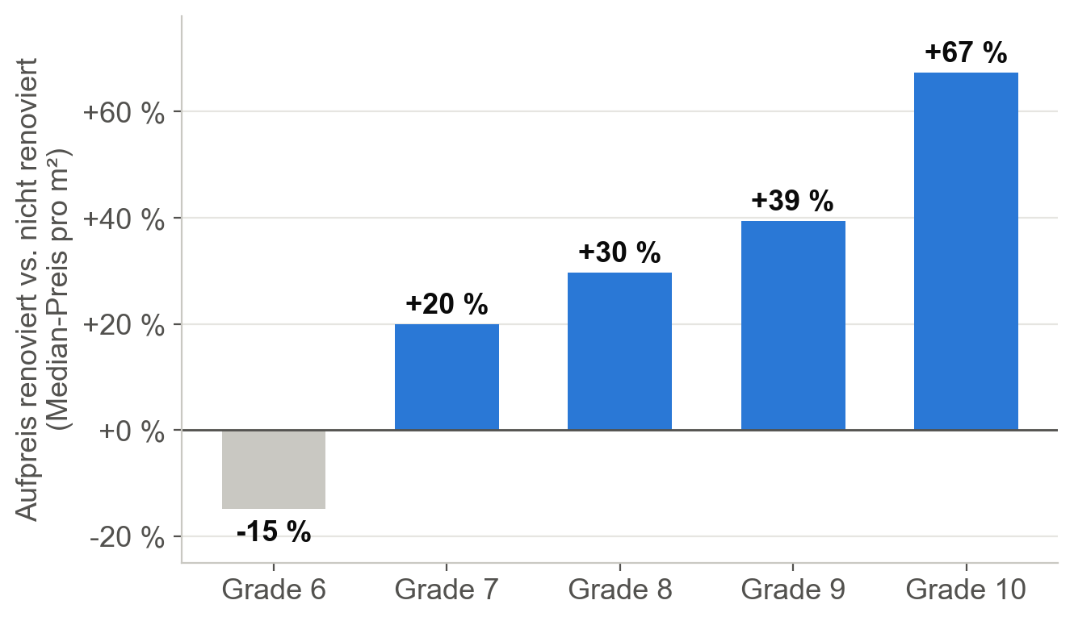
H2 · RENOVIERUNG
Renovieren lohnt sich bei hochwertigen Häusern, nicht in Ihrem Top-Segment
Ihre Top-Häuser im Zentrum
renoviert
4.610 $ / m²
nicht renoviert
4.558 $ / m²
Nur ca. +1 % – kein messbarer Unterschied. Die Lage bestimmt hier den Preis.
Grade = Bauqualität laut Bewertungsbehörde (1–13); nur Stufen mit mindestens 30 renovierten Häusern
Quelle: King County Housing Data, 21.597 Hausverkäufe, Mai 2014 – Mai 2015
7
Notes:
Zeit: 1:00
• Links: Je besser die Bauqualität, desto mehr bringt eine Renovierung, von etwa +20 % bis +67 % pro m².
• Rechts, Ihr Segment: Renovierte und nicht renovierte Top-Häuser im Zentrum kosten praktisch gleich viel, 4.610 $ gegenüber 4.558 $ pro m².
• Der Grund: Bei Ihren Häusern bestimmt die Lage den Preis.
• Empfehlung: Das Geld für eine Renovierung können Sie sich sparen.
• Einschränkung: Was eine Renovierung kostet, zeigen die Daten nicht.

Slide 8
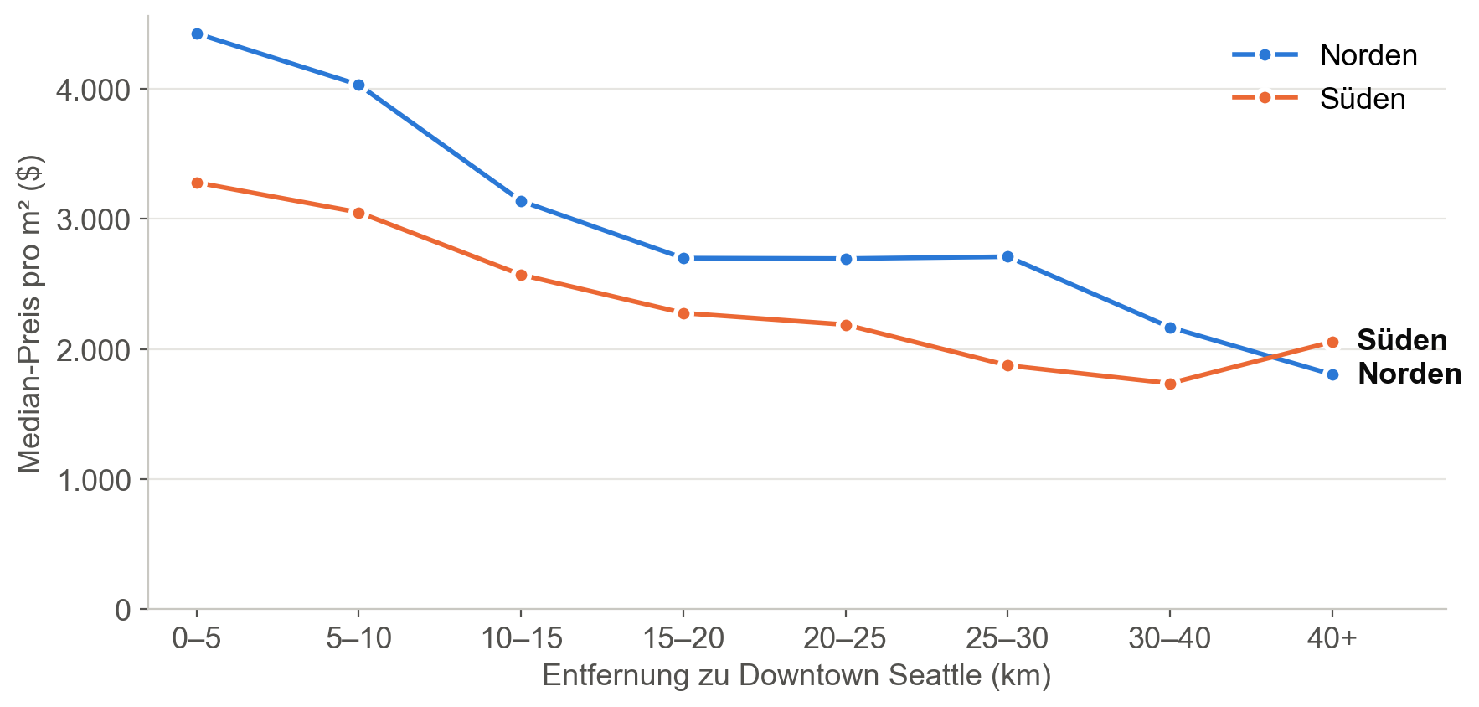
H3 · LAGE
Je weiter vom Zentrum, desto günstiger – am Stadtrand kostet der m² die Hälfte
3.719 $
pro m² im Zentrum (Median)
1.856 $
pro m² am Stadtrand – rund 50 % günstiger
Median-Preis pro m² nach Entfernung zu Downtown Seattle, getrennt nach Norden und Süden
Quelle: King County Housing Data, 21.597 Hausverkäufe, Mai 2014 – Mai 2015
8
Notes:
Zeit: 0:45
• Das ist der stärkste Zusammenhang der ganzen Analyse.
• Je weiter weg vom Zentrum, desto günstiger: von rund 3.700 $ auf rund 1.850 $ pro m², also etwa die Hälfte.
• Das gilt im Norden und im Süden, der Süden ist aber bei gleicher Entfernung günstiger.
• Überleitung: „Günstig ist also klar. Aber wo fallen Sie nicht auf?“

Slide 9
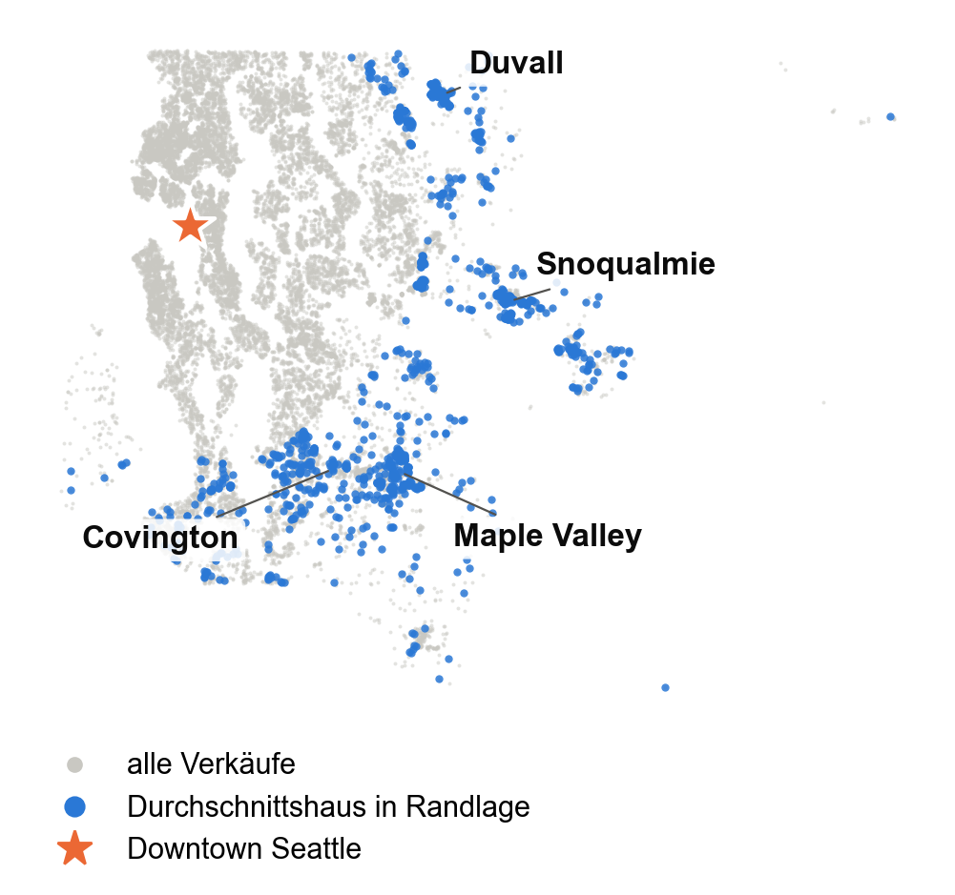
H3 · WO KAUFEN
Hier fallen Sie nicht auf: Snoqualmie und Duvall
Ort (PLZ) | Durchschnitts- häuser | Anteil an allen Häusern | Preis pro m² (Median)
Snoqualmie (98065) | 129 | 42 % | 2.221 $
Duvall (98019) | 81 | 43 % | 2.123 $
Maple Valley (98038) | 169 | 29 % | 1.840 $
Covington (98042) | 90 | 16 % | 1.714 $
Zum Vergleich: Im Zentrum kostet der m² 3.719 $ – in diesen Orten rund 40–55 % weniger.
Am ganzen Stadtrand sind nur ca. 19 % der Häuser Durchschnittshäuser – der Ort macht den Unterschied.
Quelle: King County Housing Data, 21.597 Hausverkäufe, Mai 2014 – Mai 2015
9
Notes:
Zeit: 1:00
• Karte erklären: Der Stern ist Downtown Seattle, die blauen Punkte sind Durchschnittshäuser am Stadtrand.
• Überraschung: Am Stadtrand insgesamt gibt es nicht mehr Durchschnittshäuser als anderswo, nur etwa 19 %. Weit draußen allein macht Sie also nicht unauffällig.
• Es kommt auf den Ort an: In Snoqualmie und Duvall sind über 40 % der Häuser Durchschnittshäuser. Dort fallen Sie in der Masse nicht auf.
• Maple Valley hat die meisten passenden Häuser, also die größte Auswahl.

Slide 10
EMPFEHLUNGEN
Vier Empfehlungen für Sie
1–2 Verkauf 3–4 Kauf
1
Herbst meiden
2
Nicht renovieren
Top-Häuser im Zentrum gestaffelt im Winter oder Frühling verkaufen. Im Herbst (Sep–Nov) erzielen sie ca. 7 % weniger pro m².
Vor dem Verkauf der zentralen Top-Häuser nicht renovieren: kein messbarer Aufpreis – das Geld können Sie sparen.
3
Im Winter kaufen
4
Snoqualmie & Duvall
Durchschnittshäuser am Stadtrand im Winter kaufen: ca. 8 % günstiger als im Frühling (Median 366.000 $ statt 400.000 $).
Dort ist mehr als jedes dritte Haus ein Durchschnittshaus. Für mehr Auswahl: Maple Valley.
Quelle: King County Housing Data, 21.597 Hausverkäufe, Mai 2014 – Mai 2015
10
Notes:
Zeit: 1:15
• KERNFOLIE – langsam vortragen.
• 1. Herbst meiden: Verkaufen Sie Ihre Top-Häuser im Winter oder Frühling.
• 2. Nicht renovieren: In Ihrem Segment bringt eine Renovierung nichts Messbares.
• 3. Im Winter kaufen: Am Stadtrand sparen Sie so etwa 8 %.
• 4. Snoqualmie und Duvall: Dort fallen Sie am wenigsten auf. Für mehr Auswahl: Maple Valley.
• Verbinden: „Verkaufen Sie gestaffelt im Winter und Frühling, und kaufen Sie im Winter am Stadtrand. So passt beides zeitlich zusammen.“

Slide 11
EINSCHRÄNKUNGEN
Was die Daten nicht zeigen
Nur ein Jahr
Saison und allgemeine Marktentwicklung lassen sich nicht sicher trennen.
Zusammenhang, keine Ursache
Wir sehen, was gemeinsam auftritt – nicht, was den Preis verursacht.
Kosten fehlen
Renovierungskosten und Verkaufsdauer sind nicht in den Daten.
Kleine Gruppen
Top-Häuser im Zentrum: nur 940 Verkäufe, davon 136 im Winter.
Unauffällig ist eine Annahme
„Durchschnittshaus“ ist unsere Definition, kein Merkmal der Daten.
Quelle: King County Housing Data, 21.597 Hausverkäufe, Mai 2014 – Mai 2015
11
Notes:
Zeit: 0:30
• Die Daten umfassen nur ein Jahr. Ob sich das Muster jedes Jahr wiederholt, wissen wir nicht sicher.
• Wir sehen Zusammenhänge, keine Ursachen.
• Renovierungskosten und Verkaufsdauer fehlen in den Daten.
• „Unauffällig“ ist unsere Definition, kein Merkmal der Daten.
• Abschluss: „Vielen Dank, ich freue mich auf Ihre Fragen.“
Mögliche Fragen:
• „Gilt das auch für dieses Jahr?“ → Daten von 2014/15; Muster plausibel, sollte aber mit aktuellen Daten geprüft werden.
• „Wie viele Häuser kann ich gleichzeitig verkaufen?“ → 940 Top-Verkäufe im Zentrum pro Jahr; mehrere Häuser über Winter und Frühling verteilt sind realistisch.
• „Warum nicht einfach ganz weit raus?“ → Günstiger ja, aber nicht automatisch unauffälliger; der Ort entscheidet.
• „Lohnt sich Renovierung bei den Häusern, die ich kaufe?“ → Ab Bauqualität 7 gab es einen Aufpreis, die Kosten kennen wir aber nicht.

Slide 12
ANHANG · WEITERE ERKENNTNIS
Wiederverkaufte Häuser steigen deutlich stärker als der Markt
176
+54 %
+3 %
Häuser wurden im Jahr zweimal verkauft
Preisanstieg im Median nach ca. 6 Monaten
Marktentwicklung im selben Zeitraum
Die Häuser sind älter (Baujahr-Median 1959 statt 1975) und beim ersten Kauf deutlich günstiger (ca. 262.000 $ statt 450.000 $).
95 % wurden mit Gewinn wiederverkauft – ein Hinweis auf erfolgreiche Renovierungsobjekte.
Einschränkung: Ob renoviert wurde und was es gekostet hat, zeigen die Daten nicht.
Quelle: King County Housing Data, 21.597 Hausverkäufe, Mai 2014 – Mai 2015
12
Notes:
Zeit: nur bei Nachfragen
• Zeigen, wenn Fragen zu Investitionen oder Renovierung kommen.
• 176 Häuser wurden innerhalb eines Jahres zweimal verkauft. Ihr Preis stieg im Median um 54 %, der Markt nur um 3 %.
• Das waren meist ältere, günstige Häuser, typisch für Renovierungsobjekte. Ob dort wirklich renoviert wurde, zeigen die Daten allerdings nicht.

